Slide 1

LES INCONTOURNABLES POUR BIEN COMPRENDRE
Qui finance quoi? Qui solliciter?
AGEFIPH FIPHFP MDPH
Conseil départemental ARS Conseil régional
ETAT Employeur
Magali Doumèche
Référente Handicap Mutualisée Nouvelle Aquitaine
05 24 50 17 56 06
referent-handicap-mutualise.nouvelle-aquitaine@ch-libourne.fr

Slide 2
Introduction: le handicap au travail
Handicap, handicap au travail, travailleur handicapé : quelles sont les différences ?
La notion de handicap est à différencier du handicap au travail et du statut de travailleur handicapé.
En effet, selon la loi du 11 février 2005, le handicap désigne « toute limitation d’activité ou restriction de participation à la vie en société subie dans son environnement par une personne en raison d’une altération substantielle, durable ou définitive d’une ou plusieurs fonctions physiques, sensorielles, mentales, cognitives ou psychiques, d’un polyhandicap ou d’un trouble de santé invalidant. »
Le handicap au travail désigne l’impossibilité pour une personne, du fait de ses problématiques de santé, de pouvoir réaliser l’ensemble des tâches qui lui sont confiées au travail.
Un travailleur handicapé désigne « toute personne dont les possibilités d’obtenir ou de conserver un emploi sont effectivement réduites par suite de l’altération d’une ou plusieurs fonctions physique, sensorielle, mentale ou psychique. » (Source : le Code du travail).

Slide 3
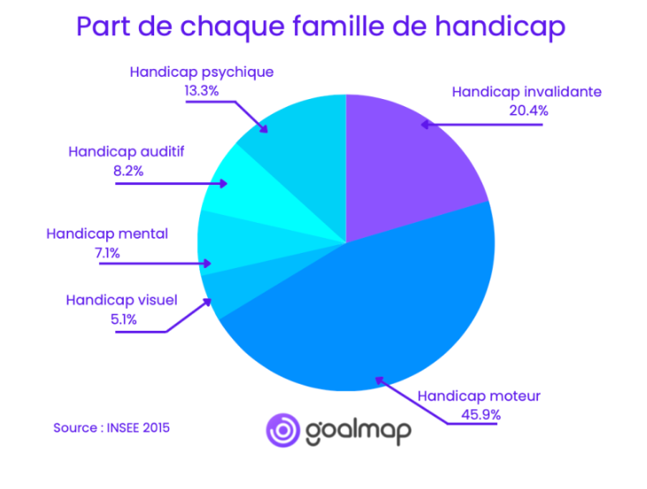

Slide 4
Deux notions à bien comprendre: COMPENSATION
LA COMPENSATION:
il s’agit de compenser le handicap pour permettre à la personne, autant que possible de mener une vie sans subir les conséquences de son handicap. Cela va concerner l’ensemble de la vie de la personne.
  Certaines compensations de la vie quotidienne vont être utiles dans la vie au travail (lunettes par exemple)
    on fera intervenir une aide de droit commun (MDPH, mutuelle, …)
    Plus, si nécessaire, une aide en tant que salarié
  D’autres compensations ne seront utiles que dans une situation de travail (écran spécifique, logiciel de saisie audio, un auxiliaire d’aide à la réalisation d’actes professionnels, …outils adaptés, …)
    => on fera intervenir une aide destinée aux salariés
La compensation ne sera jamais totale, des aides permettent d’aller un peu plus loin dans le maintien dans l’emploi et/ou l’insertion professionnelle.
Pour aller plus loin, regardez la vidéo faite par le FIPHFP: https://youtu.be/Gsl6t2rMsQk?feature=shared

Slide 5
Deux notions à bien comprendre: BOE
La notion de Bénéficiaire de l’Obligation d’Emploi : BOE
  L’obligation d’emploi des travailleurs handicapés (OETH) est un dispositif ayant pour objectif d’inciter les employeurs privés et publics à embaucher des travailleurs handicapés.
  Toutes les entreprises françaises de 20 salariés et plus, du secteur privé ou public, ont obligation d’employer des travailleurs en situation de handicap à hauteur de 6 % de l’effectif des salariés
Loi de 2005: LOI n° 2005-102 du 11 février 2005 pour l'égalité des droits et des chances, la participation et la citoyenneté des personnes handicapées
  voir fiche pratique

Slide 6
Le droit commun et les aides pour les salariés
On va distinguer deux grandes catégories d’aides et d’organismes pouvant les délivrer:
  Les aides de droit commun : pour toute personne en situation de handicap
    Ces aides sont globales et concernent la VIE de la personne (aide ménagère, adaptation logement, ….)
    MDPH, co-financements de formation par les financeurs de formation (conseil régional), assurances, mutuelles, comités d’entreprise,…..
      Exemple: la Prestation de compensation du handicap servie par la MDPH
  Les aides spécifiques aux salariés ou demandeurs d’emploi:
  Financées par les montants prélevés auprès des employeurs ne respectant pas leur obligation d’emploi des 6% minimum.
    FIPHFP secteur public
    Agefiph: secteur privé
    Quelques aides sont co-financées par les deux organismes et peuvent aussi recevoir des financements d’autres organismes comme l’ARS
      Exemple: le Dispositif Emploi Accompagné (ARS, Agefiph, FIPHFP)

Slide 7
Des aides selon le cas
Pour les salariés du secteur privé et / ou demandeurs d’emploi:
https://www.agefiph.fr/personne-handicapee#nos-services-et-aides-financieres
Pour les salariés du secteur public:
https://www.fiphfp.fr/personnes-en-situation-de-handicap/evoluer-dans-la-fonction-publique/se-maintenir-dans-l-emploi
Pour toute personne en situation de handicap: les aides de droit commun: https://www.monparcourshandicap.gouv.fr/aides

Slide 8
Le FIPHFP: secteur public
Insertion professionnelle et ou maintien dans l’emploi des salariés de la fonction publique d’état, territoriale ou hospitalière
Un interlocuteur: l’employeur
Les aides financières sont servies à l’employeur au titre de la compensation du handicap
Les prestations d’appui/ accompagnement sont sollicitées par l’employeur en direction de Cap emploi au titre du maintien dans l’emploi

Slide 9
L’Agefiph: secteur privé
Insertion professionnelle et/ ou maintien dans l’emploi des salariés du secteur privé
Deux interlocuteurs selon le besoin
Des appuis pour les employeurs dans la construction de leur politique handicap
https://www.agefiph.fr/employeur#nos-services-et-aides-financieres
Des aides et appuis/ accompagnements directs pour les salariés et / ou demandeurs d’emploi:
https://www.agefiph.fr/services-et-aides-financieres?thematique=169&publics=1

Slide 10
La MDPH: structure départementale
La Maison Départementale des Personnes Handicapées a pour missions :
  L’information et la sensibilisation auprès des professionnels et du public ;
  L’accueil, l’écoute, l’accompagnement dans les démarches. Retrouvez nos points d'accueil de proximité.
  L’évaluation des besoins de compensation liés à une situation de handicap ;
  La décision par la Commission des Droits et de l’Autonomie des Personnes Handicapées (CDAPH) ;
  Le suivi de la compensation du handicap et la gestion des recours et contestations d’une décision.
  La gestion du Fonds de Compensation du handicap chargé d’étudier des aides financières afin de faire face aux frais restant à charge après la participation de la Prestation de Compensation du Handicap concernant les aides techniques, l’aménagement du logement, l’aménagement du véhicule.

Slide 11
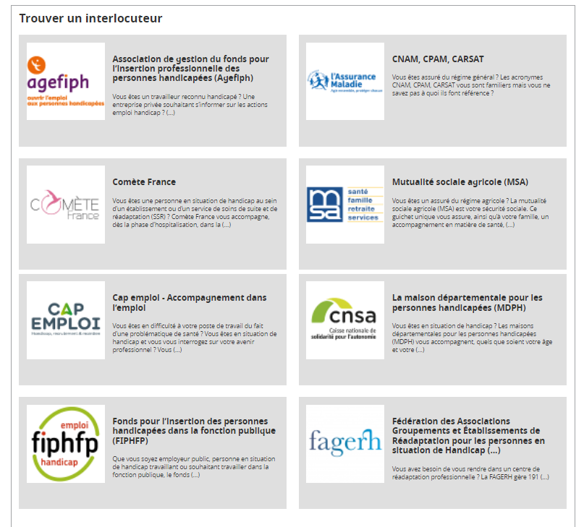

Slide 12
Les interlocuteurs principaux
Mission locale, CAP EMPLOI et Pôle emploi: insertion professionnelle
  Jeunes, demandeurs d’emploi et salariés du secteur privé
  Prescripteurs de toutes les prestations d’accompagnement
Cap emploi: maintien dans l’emploi
  appui des employeurs dans le maintien dans l’emploi des salariés
  Unique interlocuteur pour le secteur public
https://www.monparcourshandicap.gouv.fr/emploi/qui-peut-maccompagner-vers-lemploi

Slide 13
Merci pour votre attention!
Je reste à votre disposition!
Magali Doumèche
Référente Handicap mutualisée Nouvelle Aquitaine
05 24 50 17 56 mobile 06 75 17 52 71 - à privilégier-
referent-handicap-mutualise.nouvelle-aquitaine@ch-libourne.fr

